Slide 1
المراجعة: أ جمعه شعيب | الإعداد : حمضه صالح الكربي ، صالحة صالح الكربي | أستخدام كلمه أنا أريد عندما يريد طلب شيء رقم الهدف :(1304) | الهدف
الفئة العمرية: 6-7 سنوات | مستوى الشدة: متوسطة | فئة الإعاقة : الاعاقة الذهنية | بيانات الهدف
قصة البقالة ذهبنا أنا وأبي وأختي هند إلى البقالة لشراء بعض الحاجيات. دخلنا إلى البقالة وكانت كبيرة جدا. قال أبي : أخبروا البائع ماذا تريدون يا أبنائي ؟ قلت للبائع : أنا أريد عصير مانجو وبعض من الحلوى. و قالت هند: أنا أريد حليب و بسكويت. فقال البائع : تفضلوا هذه طلباتكم. ثم أعطيته النقود وقلت له شكرا لك . قال أبي: أحسنت يا حمد. مشاهدة فيديو تعليمي : (https://www.youtube.com/watch?v=Szi3DRiouck) الأنشطة الصفية: يلعب المعلم مع الطلاب لعبة ( السوبرماركت) حيث يكون المعلم هو البائع. يلعب المعلم مع الطلاب لعبة ( دولاب الحظ ) و التي يعرض فيها صور أشياء محببة للأطفال (حلويات , العاب , ...... ) . يختار المعلم طالب و على الطالب ان يقول قف و بعدها يقول الطالب ( انا اريد .... و الشيء الذي توقف عنده السهم . |  |  | كتاب الطالب

Slide 2
الحصة الدراسية: الهدف الرئيسي : أستخدام كلمه أنا أريد عندما يريد طلب شيء زيادة المفردات اللغوية تنمية مهارة الحوار. التعرف على المهن التعرف على الأماكن 1- قراءة الدرس بطريقة معبرة للطلبة عدة مرات مع الإشارة إلى الصور في كتاب الطالب. 2- تشغيل الفيديو الخاص بالدرس. 3- تنفيذ التمارين والأنشطة الصفية على كتاب الطالب وأوراق العمل. 4- يبتكر المعلم أنشطة خاصة بالدرس النشاط الرياضي : أن يصمم المعلم مجموعات مختلفة من الأنشطة الرياضية و على الطالب طلب أي مجموعة يريد الانضمام اليها . النشاط الفني: أن يصمم المعلم مجموعات مختلفة من الأنشطة الفنية و على الطالب طلب أي مجموعة يريد الانضمام اليها . النشاط الموسيقى: مشاهدة فيديو تعليمي : (https://www.youtube.com/watch?v=Szi3DRiouck) | دليل للمعلم
أن تلعب الأم لعبة السوبرماركت مع الأبناء حيث تكون الأم هي البائع و الأبناء هم المشترين. | الواجب المنزلي
مجموعة تدريبات على الأيباد و تتضمن: التطبيق الذكي: | تمارين الكترونية
متوسط: أن يطلب بالتأشير أو بمساعد جسدية جيد: أن يطلب ما يريد بمساعدة لفظية مرتفع: أن يطلب ما يريد لفظيا | التقييم

Slide 3
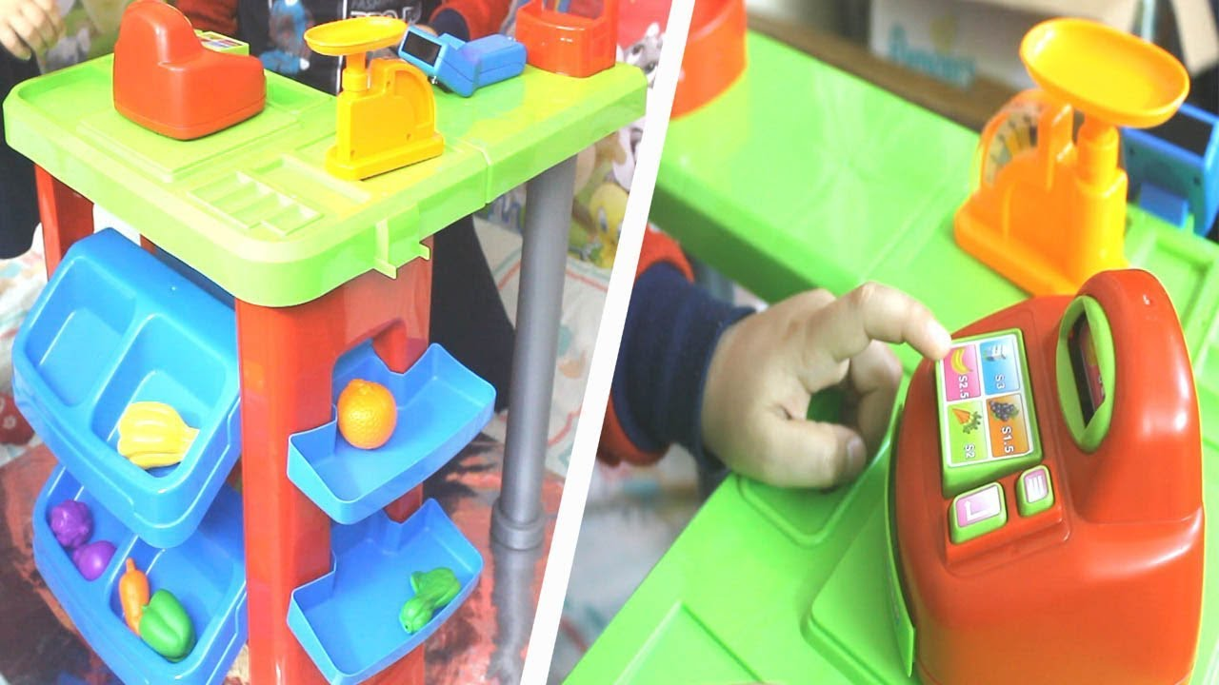
1- يلعب المعلم مع الطلاب لعبة ( السوبرماركت) حيث يكون المعلم هو البائع.

Slide 4
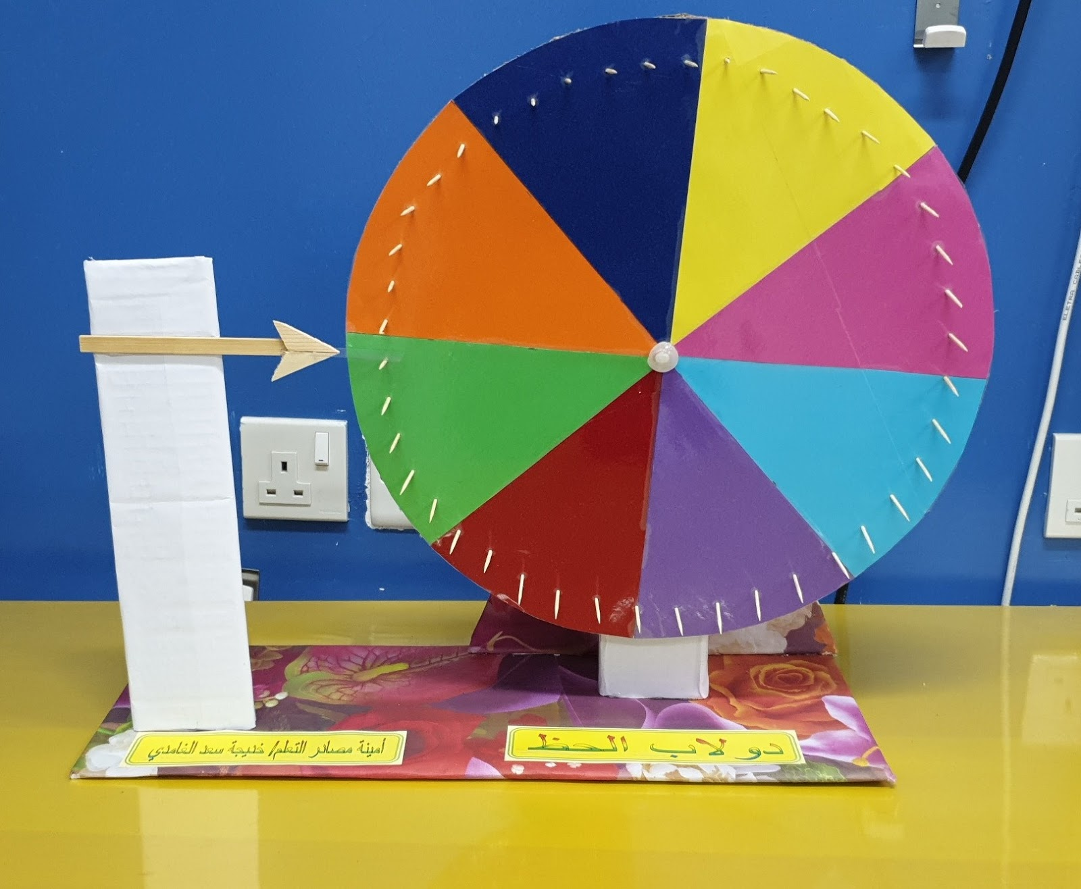
2- يلعب المعلم مع الطلاب لعبة ( دولاب الحظ ) و التي يعرض فيها صور أشياء محببة للأطفال (حلويات , العاب , ...... ) . يختار المعلم طالب و على الطالب ان يقول قف و بعدها يقول الطالب ( انا اريد .... و الشيء الذي توقف عنده السهم .

Slide 5
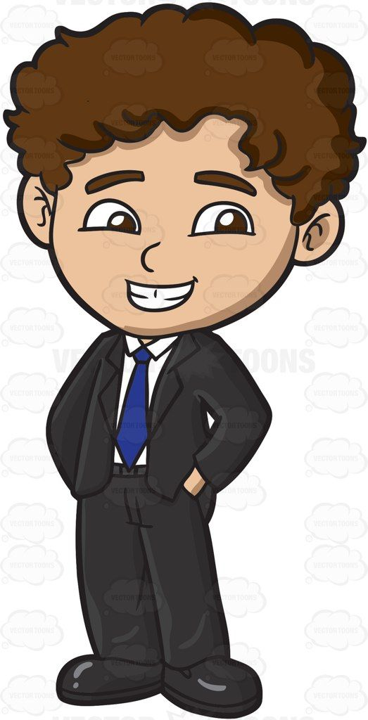
3- يصمم المعلم مشهد تمثيلي و يختار بعض الطلاب لكي يمثلونه و يجب أن يحتوى على مهارة الطلب .

